Slide 1
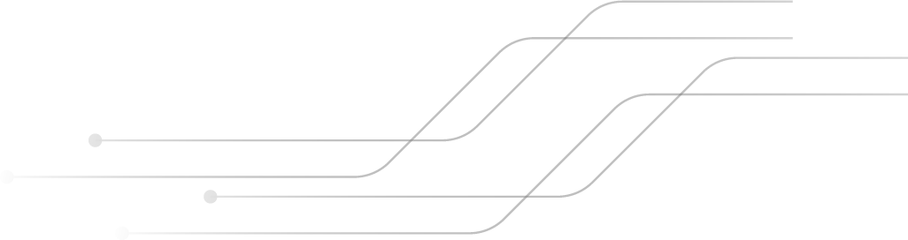


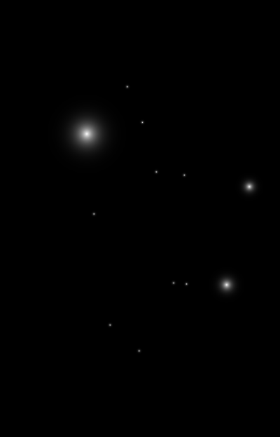
UUW1624006 INTERNET OF THINGS
Program Studi Informatika
Fakultas Sains dan Matematika
Universitas Diponegoro
Notes:
[PAIK6807] Pemrograman Lanjut

Slide 2

IDENTITAS MATA KULIAH
KODE | UUW1624006
NAMA | Internet of Things
BEBAN | 2 SKS
PENGAMPU | Dr. Indra Waspada, S.T., M.T.I. Satriawan Rasyid Purnama S.Kom., M.Cs. Henri Tantyoko S.Kom., M.Kom.

Slide 3
TOPIK PERTEMUAN
1. [Was] IoT sebagai Enabler Industri 4.0 2. [Was] Pemrograman IoT 3. [Was] Proyek 1: Kontrol Led 4. [Ras] Monitoring nilai ← Pertemuan saat ini 5. [Ras] Pengumpulan data 6. [Ras] Proyek 2: Monitoring dan DataLogger Suhu 7. [Ras] Keamanan Data 8. UTS (tertulis)
9. [Ras] Sistem IoT dua arah 10. [Hen] Sistem IoT dengan Multi sensor 11. [Hen] Proyek 3: Kontrol dan Monitoring multi sensor 12. [Hen] Kecerdasan buatan 13. [Hen] Proyek 4: Sistem klasifikasi 14. [Hen] SotA penelitian IoT (*Release Tugas Besar) 15. [Hen] Etika IoT 16. UAS (*Tugas Besar)
Referensi:
Bahga & Madisetti. 2015. Internet of Things – A Hands-on Approach. Universities Press. India [pdf]
Greengard. 2021. The Internet of Things. The MIT Press. London, England. [pdf]
Gondosubroto. 2024. Internet of Things from Scratch. Packt Publishing. Birmingham. [epub]
Sanjaya. 2025. Eksperimen Virtual Internet of Things ESP32. Bolabot. Bandung. [hard]

Slide 4
Monitoring Nilai
04

Slide 5
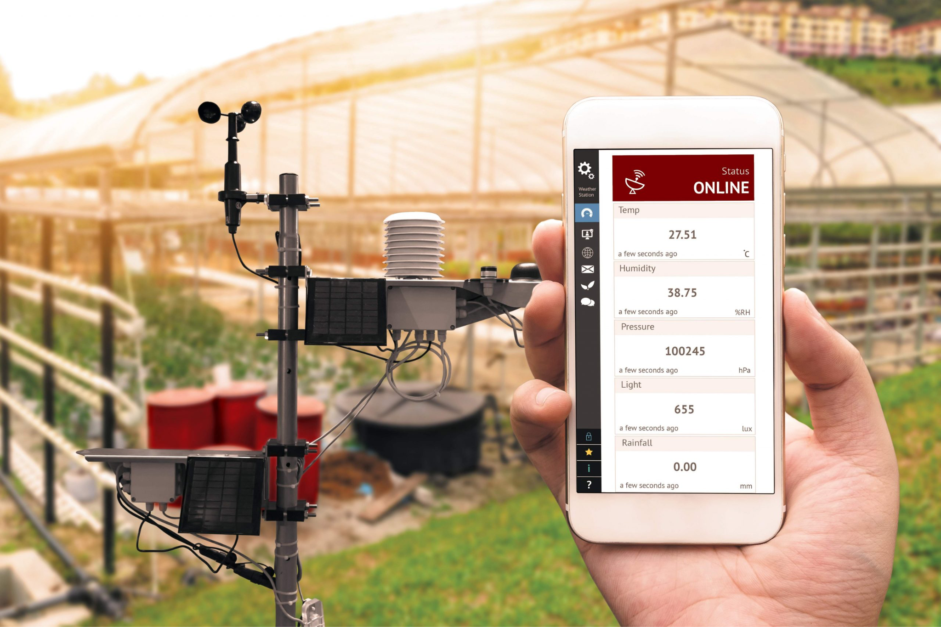
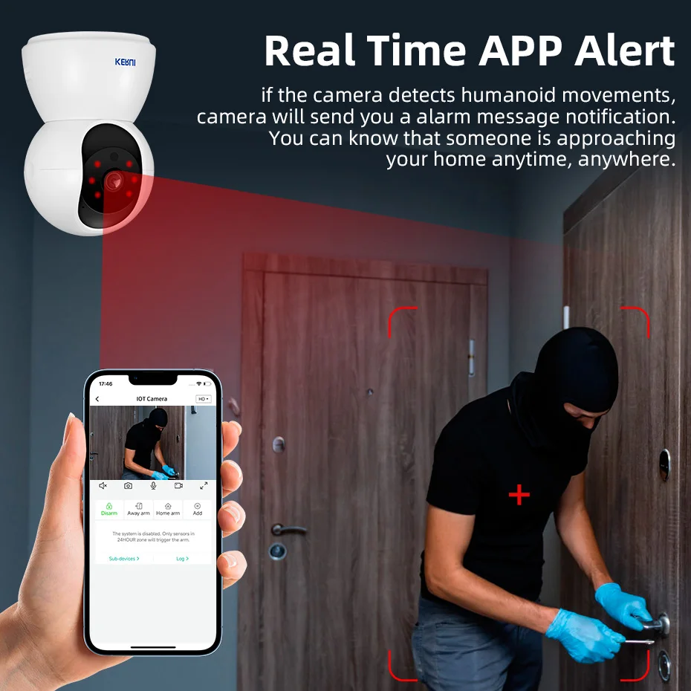
Mengapa Monitoring Nilai?
Action
Audit
Alarm

Slide 6
Bagaimana Monitoring Dilakukan?
Via Aplikasi: Banyak perangkat IoT memiliki aplikasi pendamping yang menampilkan status dan log data.
Dashboard Web: Untuk sistem skala besar seperti smart home atau industri, dashboard visual digunakan untuk real-time monitoring.
Logging dan Notifikasi: Beberapa perangkat menggunakan log lokal/cloud dan mengirim notifikasi melalui MQTT atau webhook.

Slide 7
Apa yang harus dipersiapkan?
Topologi / Arsitektur End-to-End
Platform IoT yang Digunakan
Alur Data
Penyimpanan & Visualisasi
Alerting & Otomasi

Slide 8
1
Topologi dan Arsitektur

Slide 9
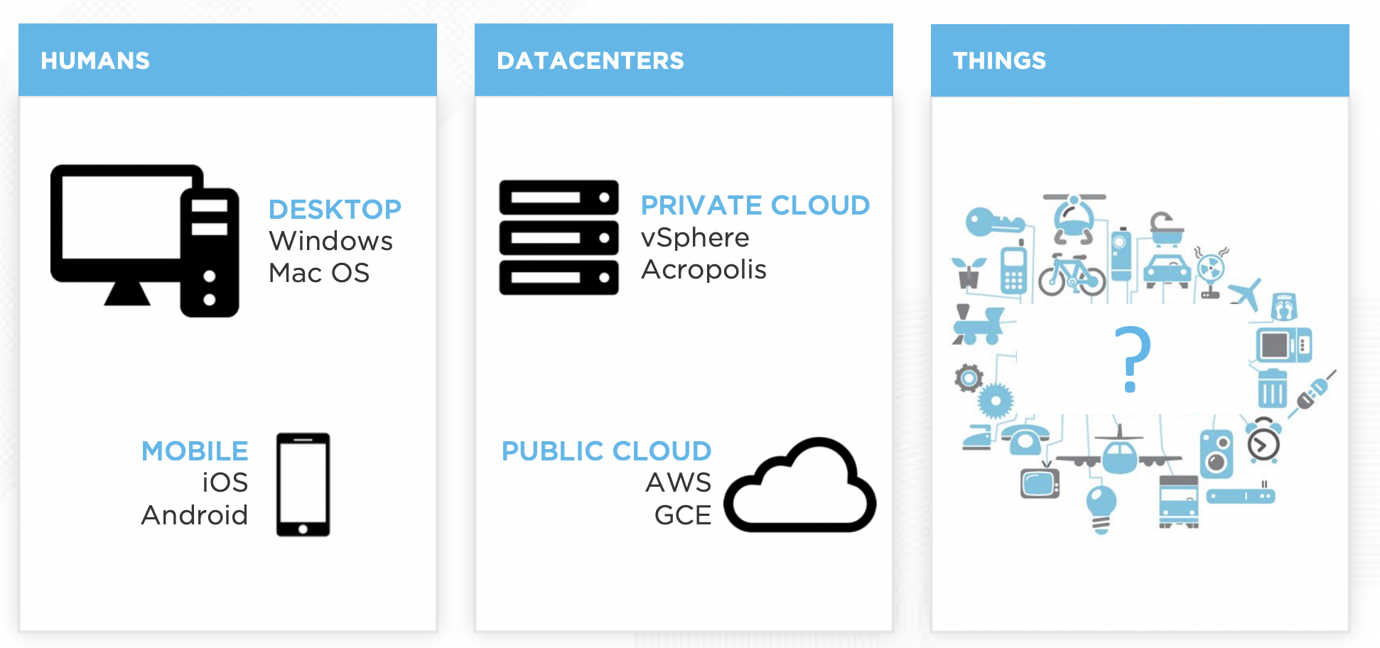
Arsitektur IOT

Slide 10
Arsitektur IOT
HUMANS – perangkat ujung yang dipakai manusia: desktop (Windows, macOS) dan mobile (iOS, Android). Di sinilah aplikasi ditampilkan, kontrol dilakukan, dan insight dikonsumsi.
DATACENTERS – tempat layanan/aplikasi berjalan di internet/cloud:
Private cloud (mis. vSphere, Acropolis/Nutanix) di on-prem.
Public cloud (mis. AWS, GCE/Google Compute Engine) di provider. Inilah ‘otak’ pemrosesan: API, storage, analitik, integrasi bisnis.
THINGS – beragam perangkat IoT (sensors, kamera, kendaraan, aktuator, dll.). Tanda “?” menekankan bahwa domain ini paling heterogen: tidak ada satu OS, protokol, maupun standar manajemen yang seragam (bisa RTOS, Linux embedded; MQTT/HTTP/CoAP; koneksi Wi-Fi/LTE/LoRa, dsb.).

Slide 11
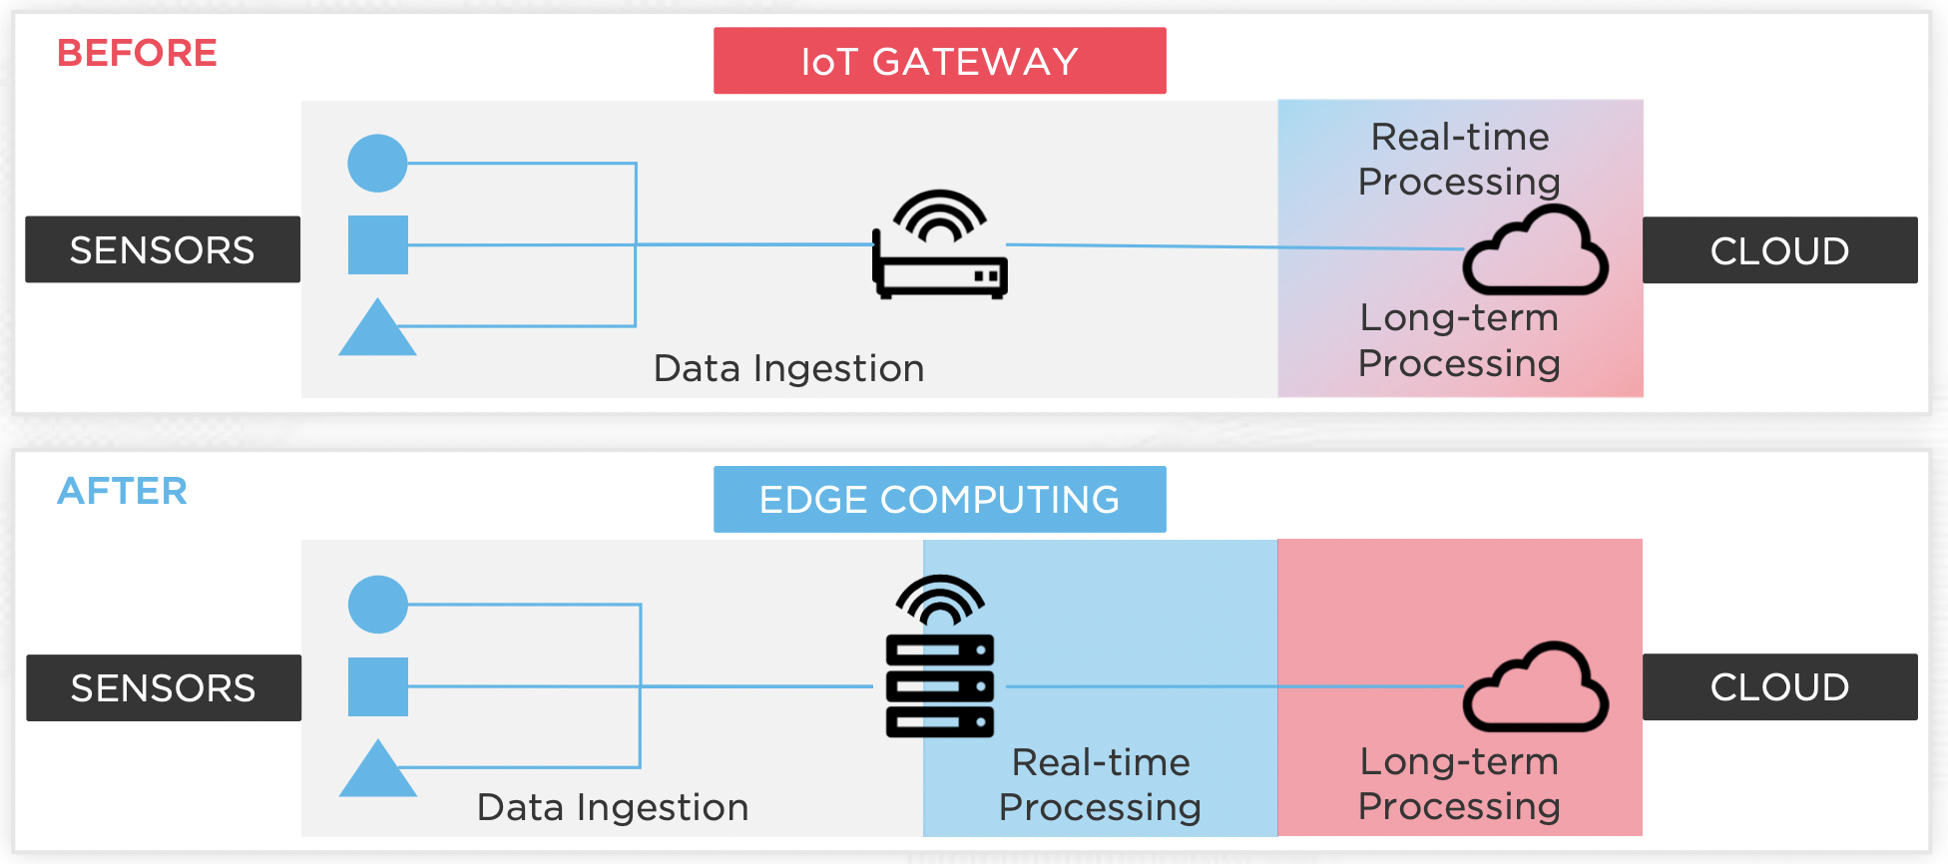
Arsitektur IoT

Slide 12
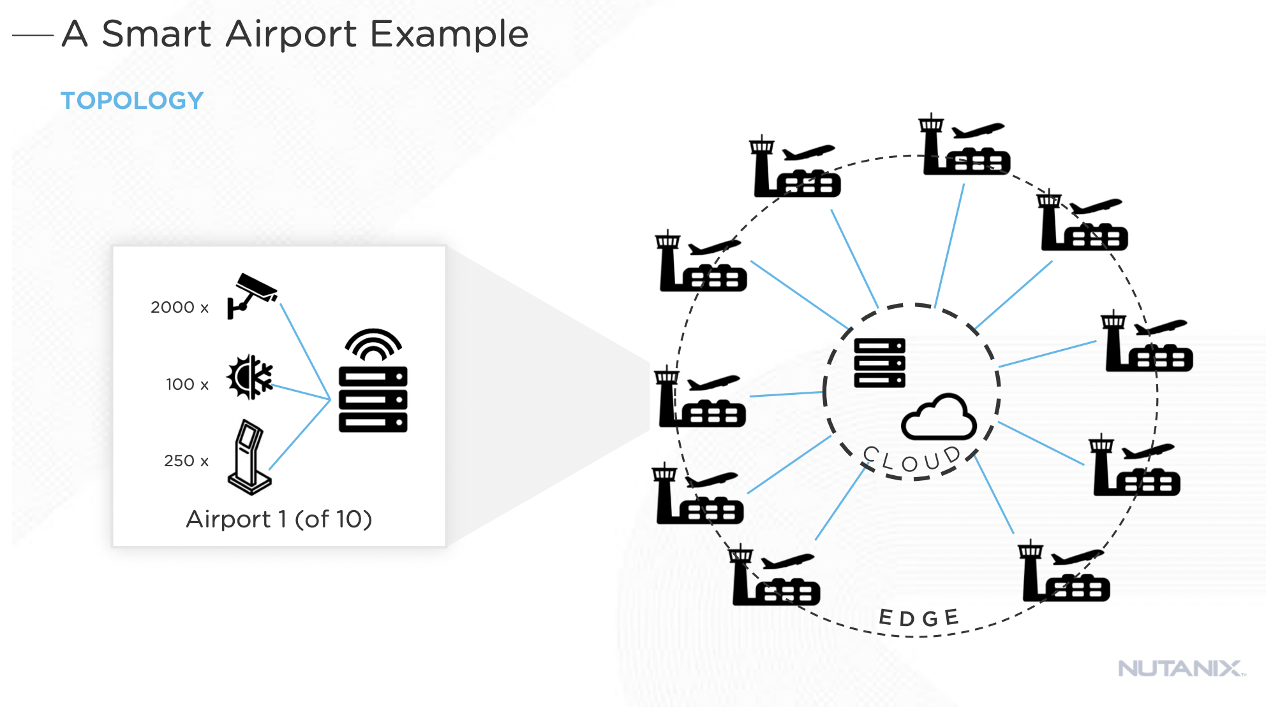
Edge memastikan respon cepat, andal, privat dekat sensor.
Cloud menyediakan skala, histori, kolaborasi, dan komputasi berat.

Slide 13
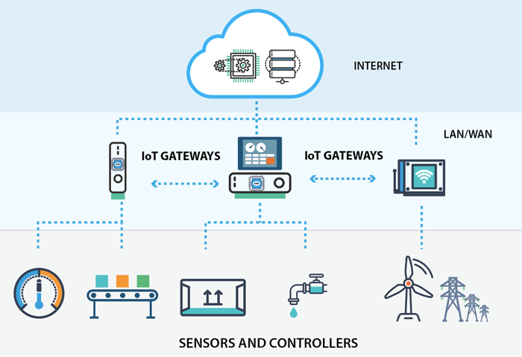
Cloud
Edge

Slide 14
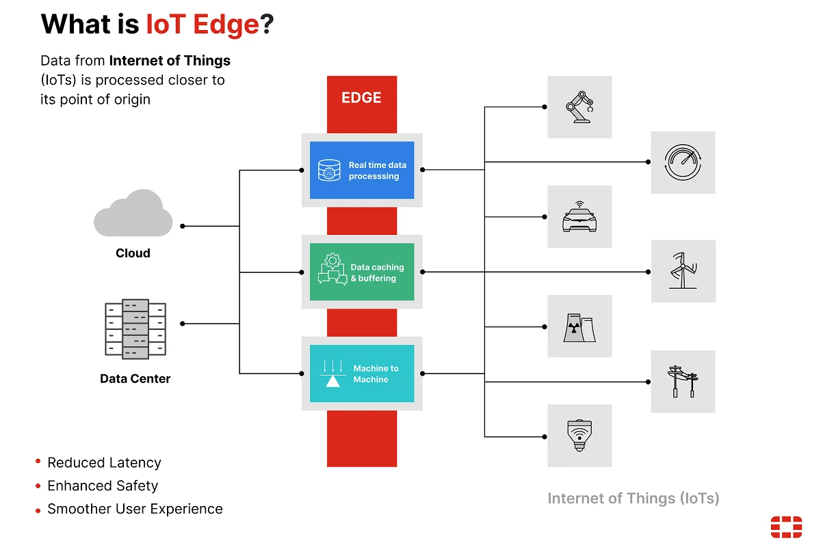

Slide 15
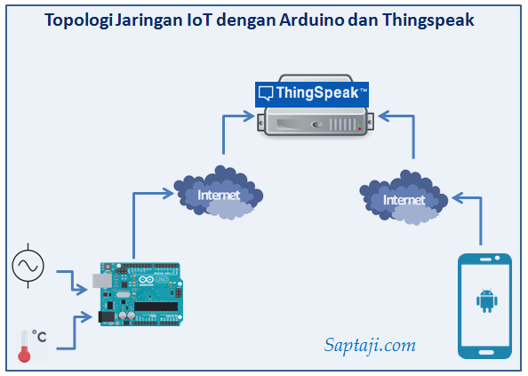
Contoh Topologi

Slide 16
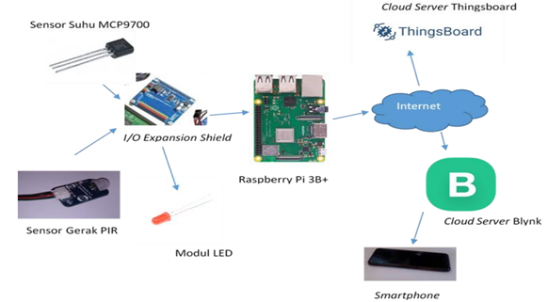
Contoh Topologi

Slide 17
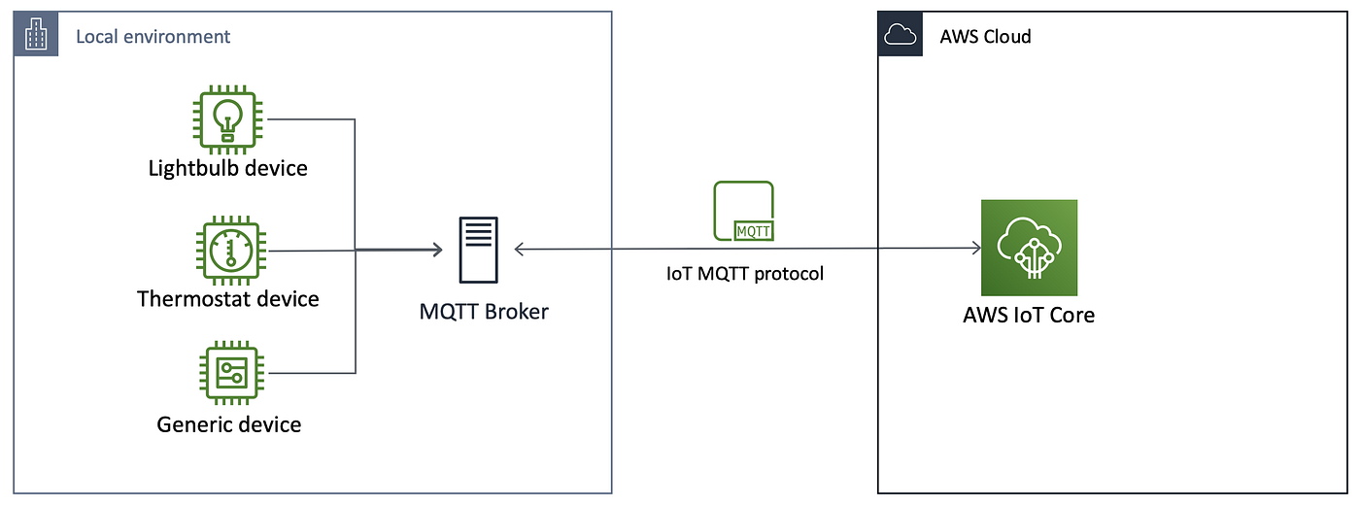
Contoh Topologi

Slide 18
2
Platform IoT

Slide 19
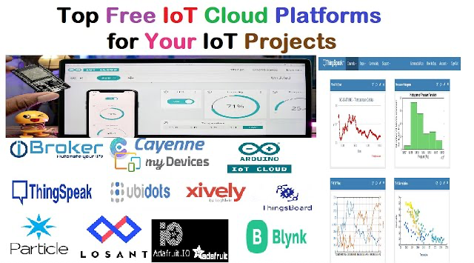
Platform IoT (Edge/Cloud)
Platform IoT adalah lapisan perangkat lunak yang menjembatani antara perangkat (Things) dan platform analitik, menyediakan fondasi konektivitas, pengelolaan perangkat, alur data, keamanan, dan observability.
Blynk (cloud & mobile app builder)
ThingSpeak (cloud + analytics)
ThingsBoard (self-hosted/cloud)
Node-RED (edge/flow engine)
Ubidots / Losant (cloud IoT)
Home Assistant (edge/smart home)
Mosquitto (edge, ringan)
HiveMQ (self-hosted/cloud)
EMQX (self-hosted/cloud)
AWS IoT Core / Azure IoT Hub (cloud hyperscaler)

Slide 20
3
Alur Data

Slide 21
Alur Data
Perangkat (Things) mengirim telemetri ke broker memakai MQTT (publish/subscribe) atau HTTP (request/response).
Dengan MQTT, perangkat publish ke suatu topik dan aplikasi subscribe topik tersebut; pola pub/sub membuat pengirim–penerima saling terlepas (decoupled) dan efisien untuk streaming sensor. Contoh payload JSON: {"ts": 1736350000, "value": 26.7, "unit": "C", "device":"esp32-01"}.

Slide 22
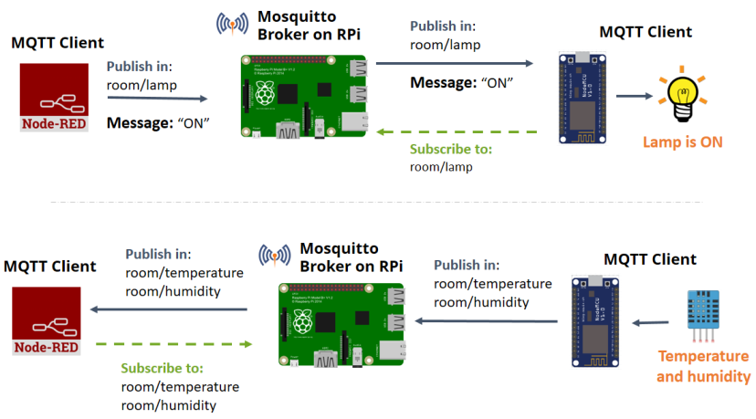
Alur Data

Slide 23


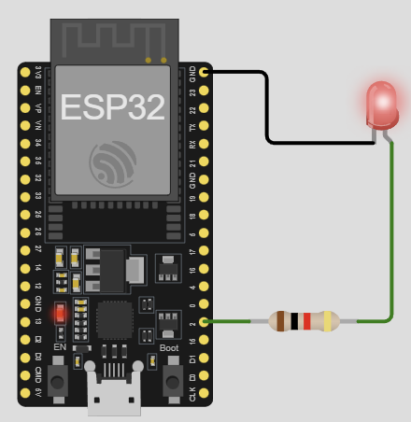
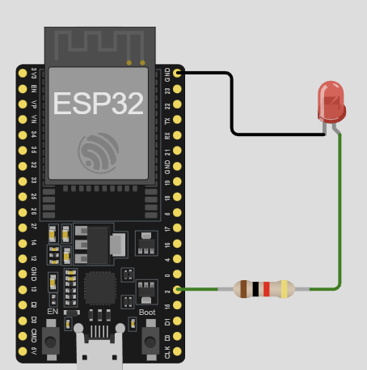
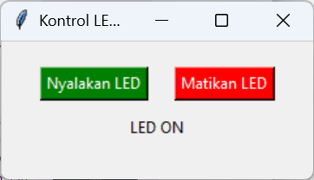
Contoh Program Kontrol LED via MQTT
MQTT CLIENT
Subscriber: Actuator
MQTT CLIENT
MQTT BROKER
Subscribe to topic: Lights
Publisher:
UI Button “On”
TOPIC: Lights
Publish to topic: Lights
TOPIC: Else
TOPIC: …
Publish: On
Publish: On

Slide 24
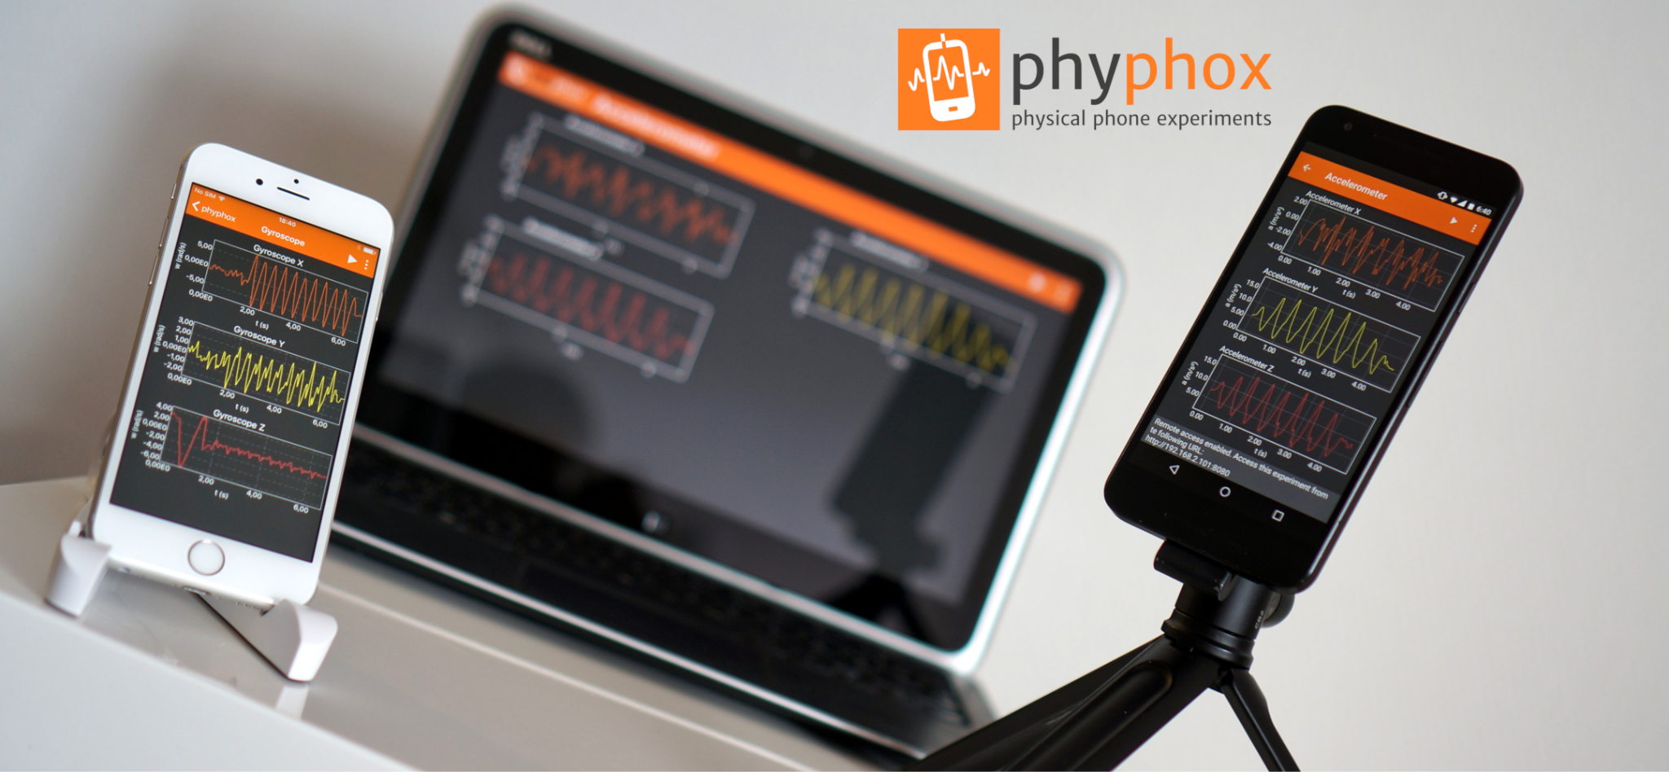
Smartphone sensors & phyphox

Slide 25
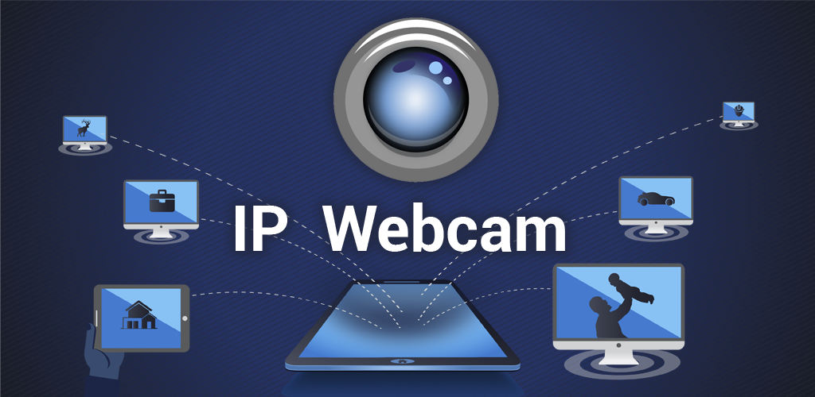
Smartphone camera dan ip webcam

Slide 26
4
Penyimpanan & Visualisasi

Slide 27
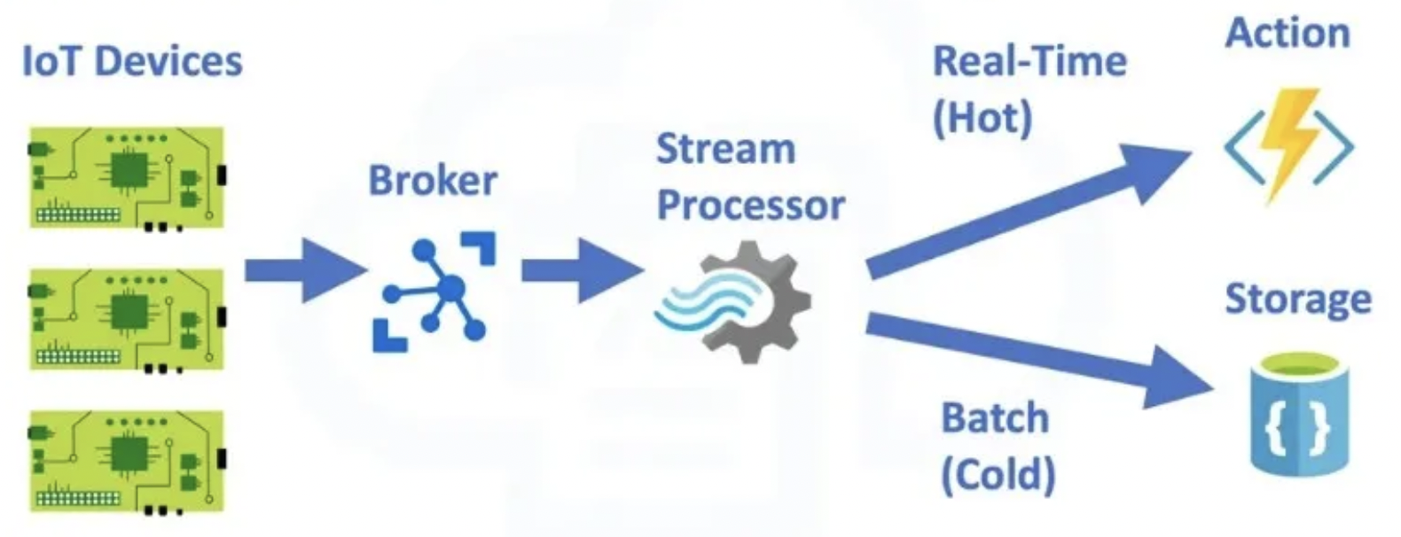
Penyimpanan & Visualisasi
Tujuan penyimpan telemetri secara umum untuk riwayat, analitik, audit, dan pelatihan model; selain itu juga berguna untuk menampilkan (visualisasi) data secara real-time dan historis bagi operator.

Slide 28
Penyimpanan & Visualisasi
Telemetri historis paling cocok disimpan di time-series database (TSDB) seperti InfluxDB (tulis/baca cepat, retensi, downsampling). Penyimpanan dapat dilakukan di lingkungan Edge ataupun Cloud sesuai dengan kebutuhan. Namun, Platform Cloud sebagai data center lebih sering digunakan untuk menyimpan data historis dan mengintegrasikan antar data.
Sedangkan untuk visualisasi, banyak platform IoT (termasuk Node-RED) dan software (termasuk TKInter) yang menyajikan dashboard berisi panel/kueri yang mengubah data mentah menjadi visual (grafik, gauge, heatmap), lengkap dengan variabel dan transformasi.

Slide 29
Bentuk Penyimpanan
Edge (lokal, dekat sensor)
Ringan: CSV (prototipe) dan SQLite (satu berkas, stabil).
Time-Series DB lokal: InfluxDB atau TimescaleDB.
Buffer offline / store-and-forward: jika internet putus, data disimpan lokal lalu dikirim ke cloud saat pulih.
Cloud (terkelola & skala besar)
TSDB/Data Lake: InfluxDB Cloud, Timescale Cloud, Bigtable/BigQuery, S3+Parquet, atau layanan hyperscaler.

Slide 30
Bentuk Visualisasi
Operasional (real-time, cepat dibaca)
Tren historis (analisis harian–mingguan)
Ringkasan eksekutif & distribusi data (informasi statistik)
Diagnostik & korelasi (hasil analisis)
Kesehatan perangkat & jaringan (informasi maintenance)

Slide 31
5
Alerting & Otomasi

Slide 32
Alerting & Otomasi
Alerting: mengubah sinyal sensor menjadi peristiwa yang dapat ditindak (notifikasi manusia/sistem) saat kondisi tertentu terpenuhi.
Otomasi (auto-remediation): aksi otomatis yang dijalankan sebagai respons atas alert atau kondisi proses (mis. menyalakan kipas).
Aturan dapat dijalankan di dua tempat:
Edge untuk aksi cepat (mis. ON / OFF kipas) dengan latensi rendah;
Cloud untuk pemantauan terpusat (pemberitahuan via email / Telegram / Webhook) berbasis metrik / kueri dari berbagai sumber data.
Dalam alerting dan otomasi, kecerdasan artifisial berperan penting, terutama pada kasus-kasus yang kompleks.

Slide 33
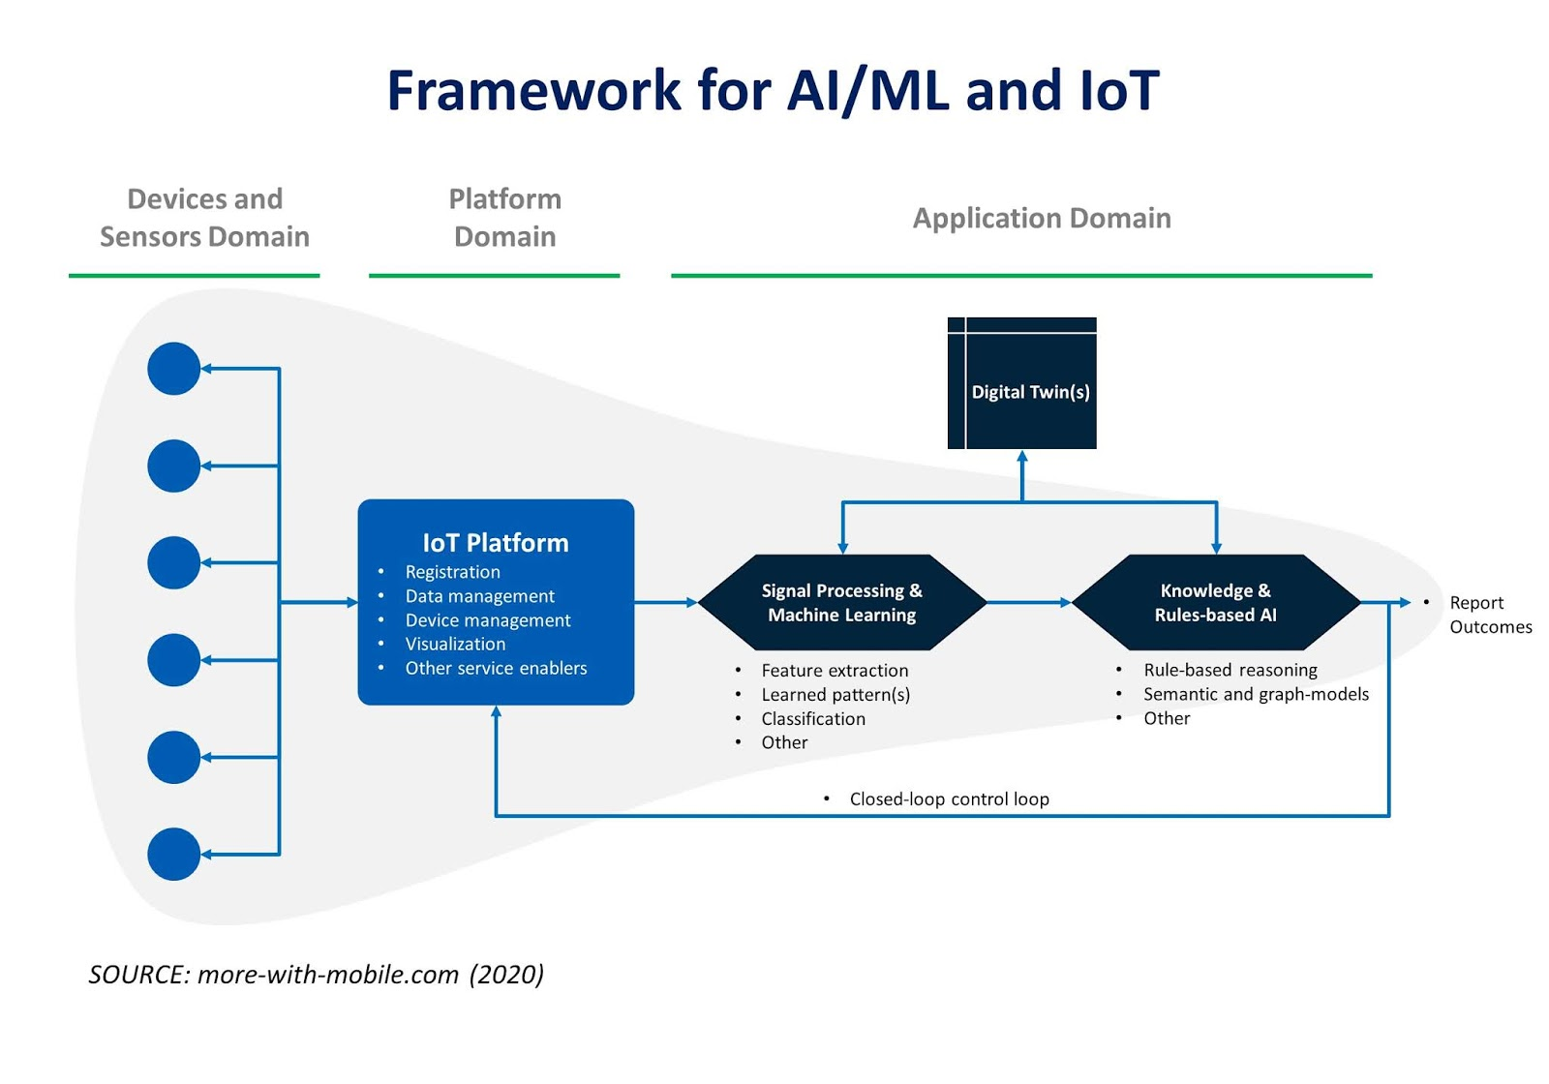

Slide 34
Selanjutnya

Slide 35
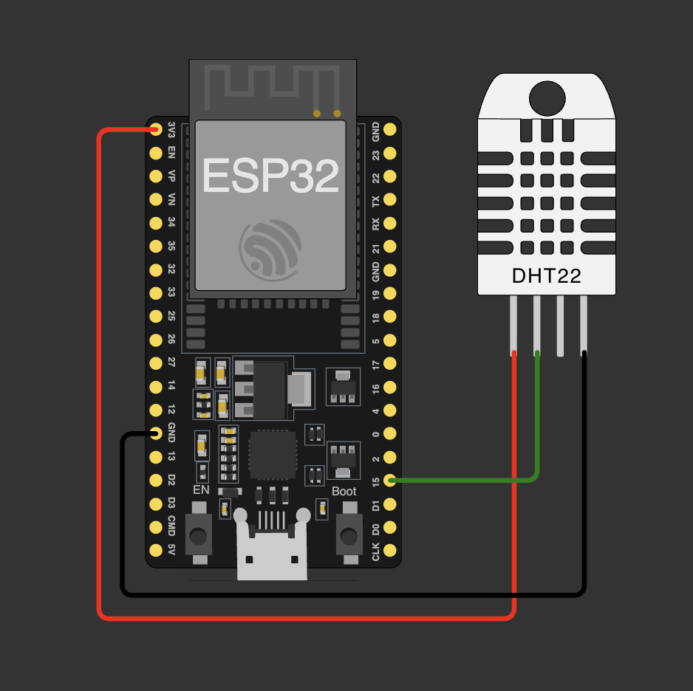
Persiapan Proyek Monitoring dan DataLogger Suhu
Komponen Utama:
ESP32 – Modul mikrokontroler yang mendukung konektivitas WiFi.
Sensor DHT22 – Sensor digital untuk pembacaan suhu dan kelembaban.
Koneksi virtual WiFi dan MQTT broker – Disediakan oleh lingkungan simulasi Wokwi.
Pin Sensor DHT22:
VCC – Tegangan input (3.3 V) → 3V3
SDA / DATA – Jalur komunikasi data digital → P15
NC – Tidak digunakan
GND – Ground → GND

Slide 36
Terimakasih

